Slide 1

Мастер класс
Подготовила
Учитель технологии МБОУ СШ №1 г.Вилючинска
Мамонтова Наталья Алексеевна

Slide 2
Изготовление розы из гофрированной бумаги

Slide 3

Угадай-ка?
Хороша я в свадебном букете,
И в саду, где свищут соловьи.
Круглый год во многих странах мира
Я служу признанием в любви.

Slide 4





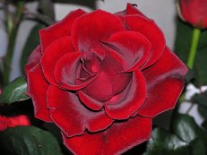


Slide 5
Цель: овладение техникой приготовления розы из гофрированной бумаги, развитие фантазии, формирование эстетического вкуса.

Slide 6

Наша работа будет:
Красивая
Аккуратная
Качественная

Slide 7
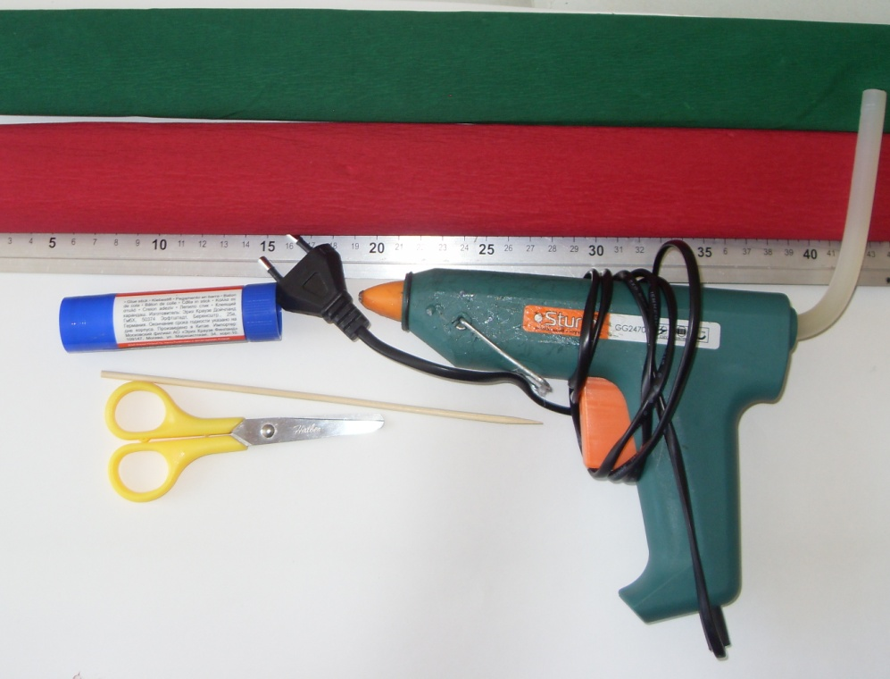
Инструменты и материалы:
ножницы, клей карандаш, шпажка, гофрированная бумага, нитки, термо-пистолет

Slide 8
Техника безопасности
При работе с ножницами.
При работе с термо - пистолетом.
С клеем.

Slide 9
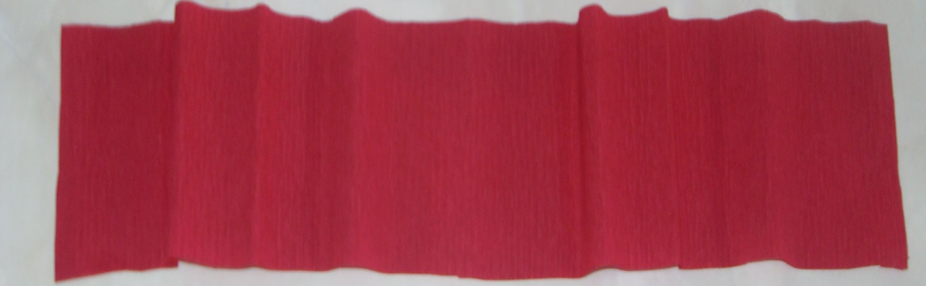
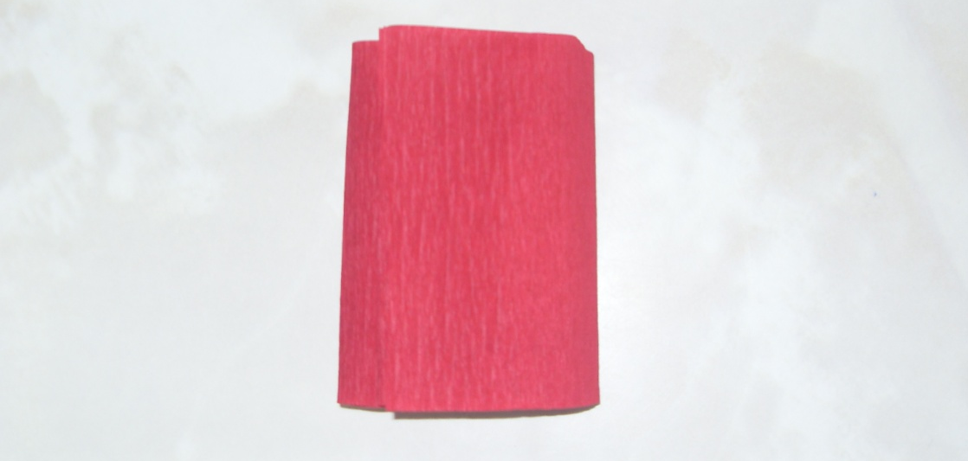
Последовательность изготовления розы из гофрированной бумаги
1. Вырежем яркую полоску для лепестков длиной 50 см, шириной 6 см
Сложим полоску в рулончик на 16-ть лепестков-слоёв

Slide 10
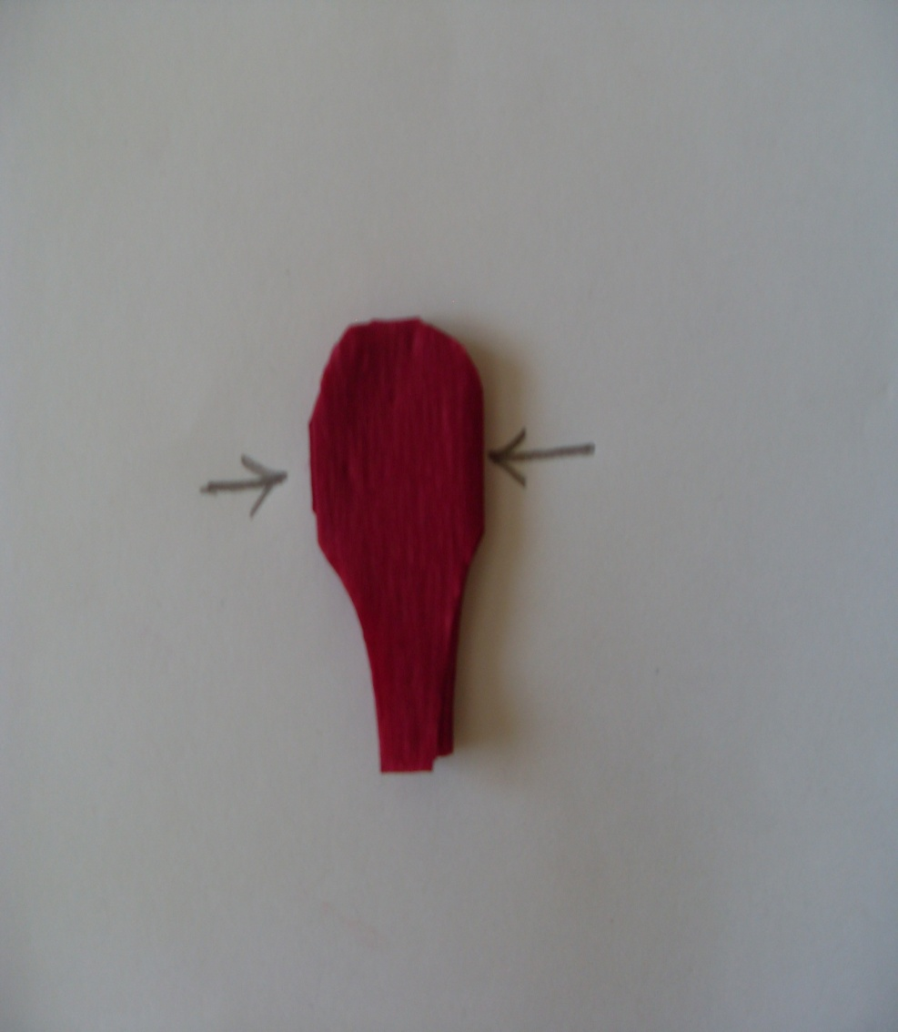
2. Отрезаем у этого прямоугольника углы, причём внимательно следим за тем, чтобы в тех местах, где указано стрелками, края оставались соединёнными

Slide 11
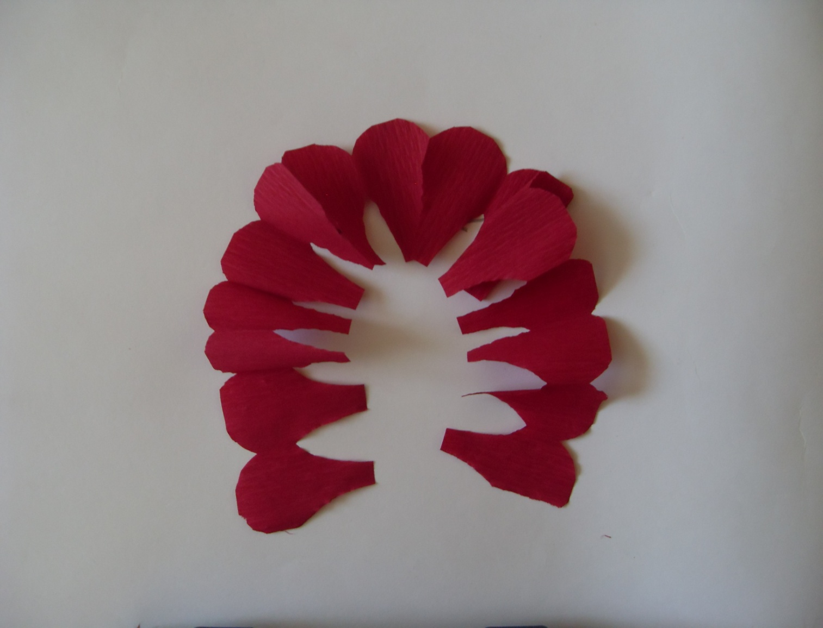
3. Когда развернём рулончик, должно получиться вот так:

Slide 12
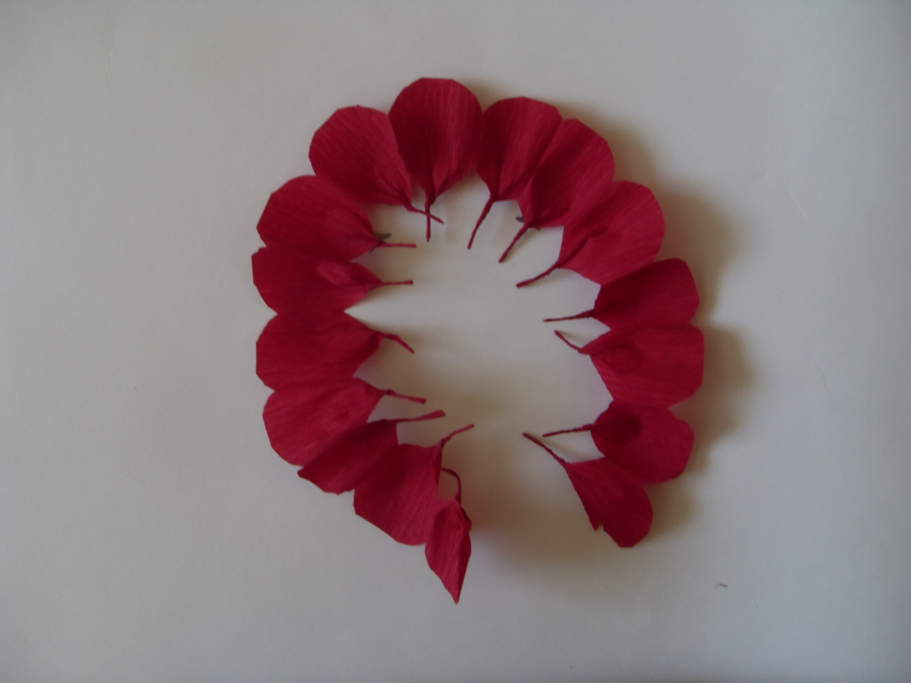
4. Это и есть будущие лепестки у розы. Более длинную часть заготовки необходимо скрутить.

Slide 13
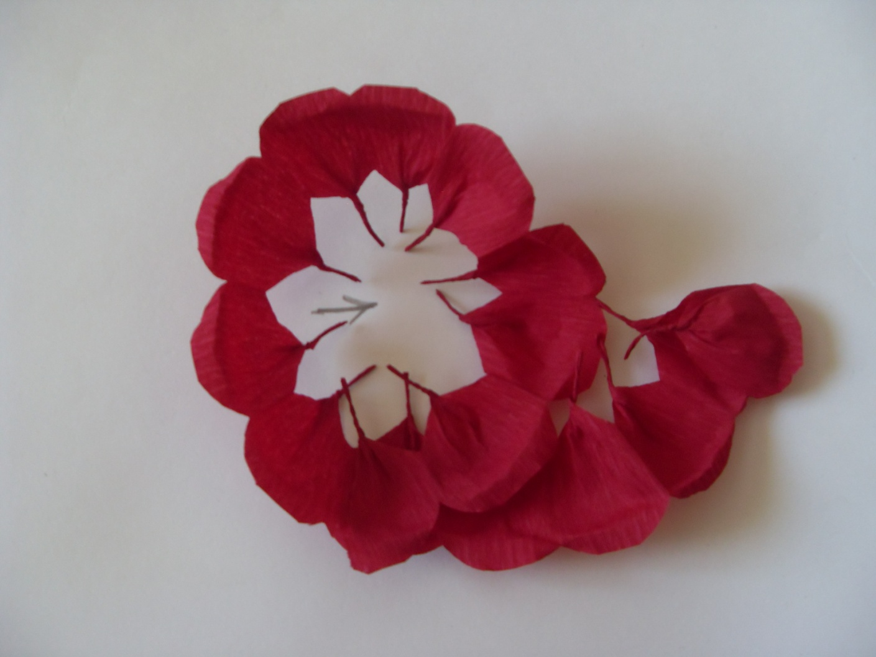
5. Для выпуклого эффекта необходимо каждый лепесток вытянуть вглубь. Используйте два больших пальца ваших рук

Slide 14
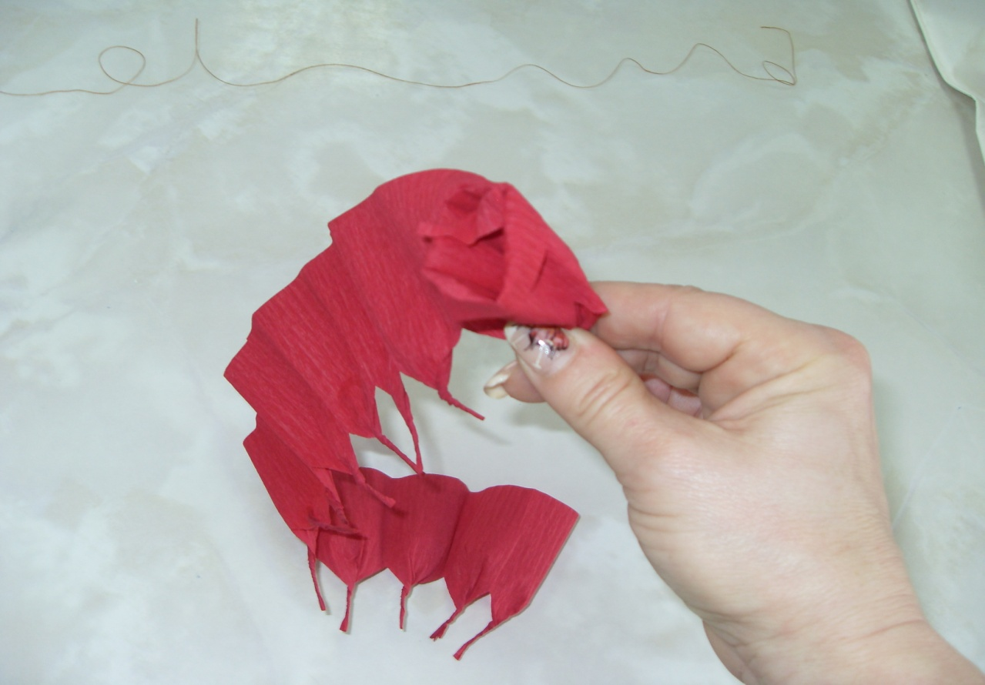
6. Затем, держа за ножки лепестки бутона, начинаем их складывать по кругу. Держите крепко, чтобы цветок не разрушился. Когда скрутите бутон, зафиксируйте его нитью.

Slide 15
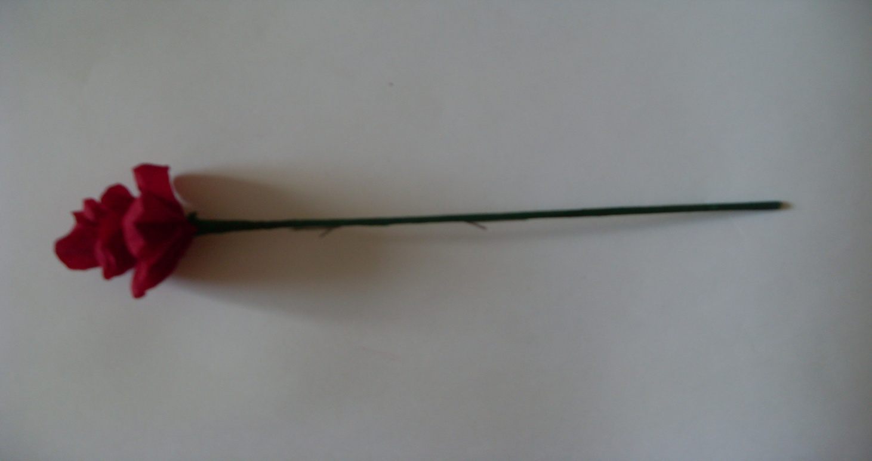
7. Далее снизу вставить деревянную шпажку; приложить, прихватив клеем, чашелистики к основанию бутона; тонкой полоской зелёной бумаги оклеить бутон и шпажку, скрыв их концы.

Slide 16
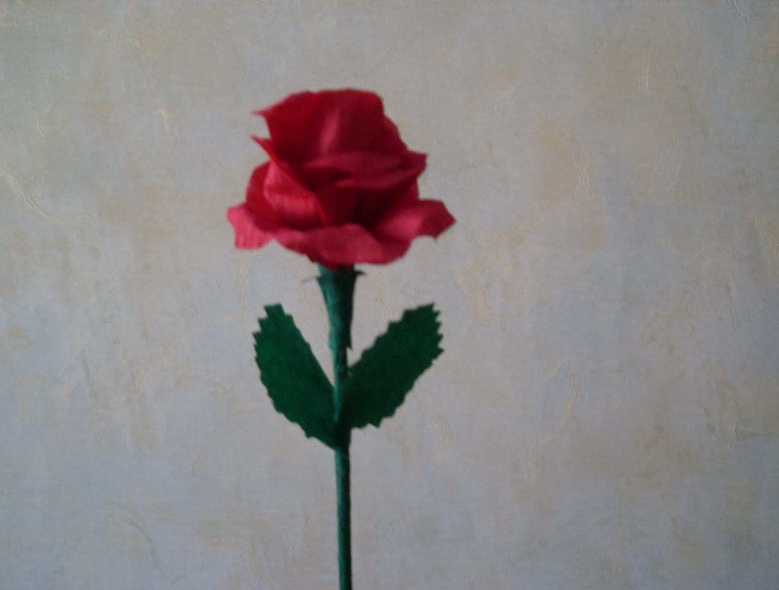
8. Можно добавить несколько листиков на ножку розы.

Slide 17
План работы группы
Изучить инструкцию.
Распределить работу в группе.
Выполнить заготовки цветов.
Составить композицию.
Представить свою композицию.

Slide 18
План презентации
Название композиции.
Какие приемы использовали?
Что было сложно?
Как пришли к единому решению по составлению композиции?
Оцените свою работу.

Slide 19

Практическая работа

Slide 20

Посмотрите на работы других групп и выскажите свое мнение:
Понравилась ли работа?
Что вам понравилось, а что бы вы хотели изменить?
Где еще можно применить полученные умения?

Slide 21
Вы делали прогнозы, подтвердились ли они?

Slide 22
Спасибо за старание
Ведь главное – желание
А навыки и знание
С годами к вам придут!

